Slide 1
现企概论·精讲6
代码：11466

Slide 2
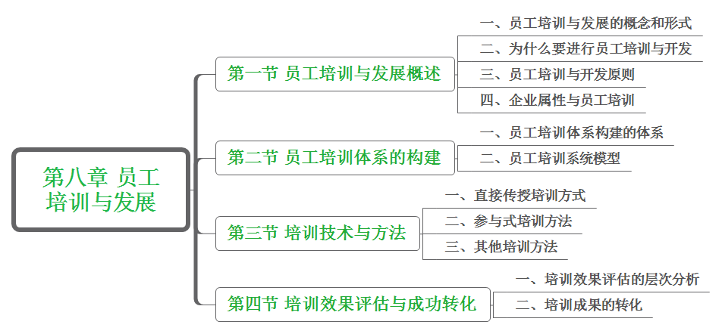
第八章 员工培训与发展

Slide 3
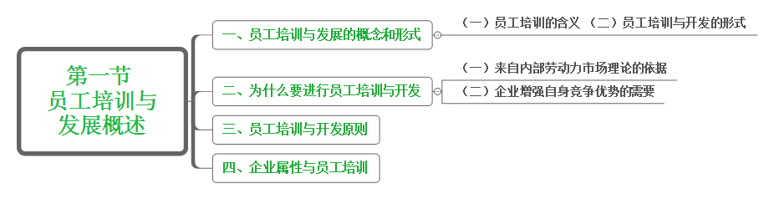
第八章 员工培训与发展

Slide 4
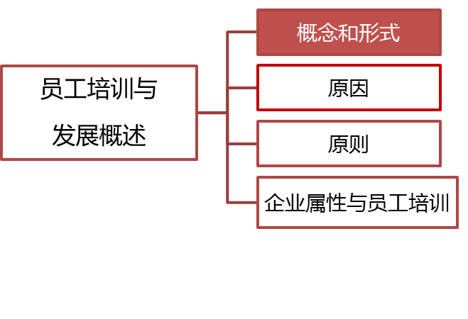
第一节 员工培训与发展的概述
一、员工培训与发展的概念和形式
（一）员工培训的含义
选择题
指通过一定的科学的方法，促使员工在 的行为方式得到提高，以保证员工能够按照预期的标准或水平完成所承担或将要承担的工作和任务。
知识、技能、能力和态度4个方面
狭义：知其行 【训练】；
广义：知其行与知其能 【训练与教育】

Slide 5
8.1.1.2员工培训与开发的形式
第一节 员工培训与发展的概述
一、员工培训与发展的概念和形式
（二）员工培训与开发的形式
选择题
培训与工作的关系分：
在职培训、岗前培训、脱产培训
培训目的分：
过渡性教育培训、知识更新培训或转岗培训、提高业务能力培训、专业人才的培训
培训对象的地位分：
公司经理培训、基层经理培训、专业技术人员培训、一般员工培训等

Slide 6
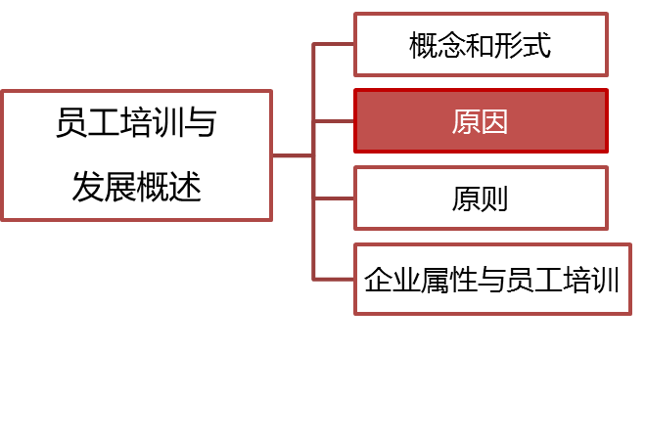
8.1.2.2企业增强自身竞争优势的需要
第一节 员工培训与发展的概述
二、为什么要进行员工培训
（1）来自内部劳动力市场理论的依据
（2）企业增强自身竞争优势的需要
选择/简答题
员工培训是企业发展的支柱；
培训逐渐成为员工对企业的要求；
培训为企业树立良好的形象。

Slide 7

1、按培训的目的划分，培训方式可划分为（）
A、过渡性教育培训
B、知识更新培训
C、提高业务能力培训
D、专业人才培训
E、人员晋升培训
ABCD

Slide 8
2、员工培训是通过一定的科学方法提高员工的（ ）
A、视野
B、态度
C、技能
D、知识
E、能力
BCDE

Slide 9
3、员工培训增强了企业自身竞争优势，具体表现为（ ）
A、是企业的一项成本支出
B、是员工对企业的要求
C、是企业发展战略的核心
D、为企业树立良好的形象
E、是企业发展的支柱
BDE

Slide 10
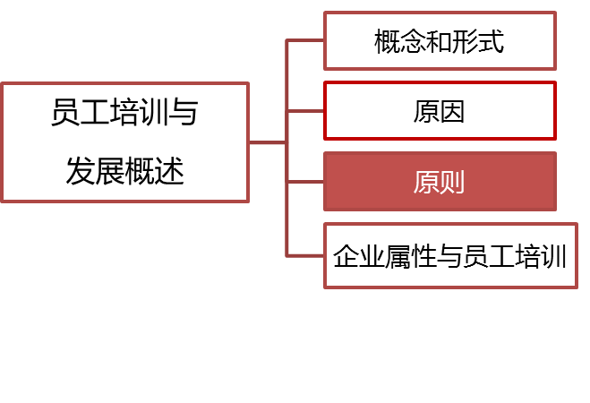
8.1.3.1战略原则
8.1.3.4投入产出原则
第一节 员工培训与发展的概述
三、员工培训与开发的原则
选择题
（一）战略原则（企业培训服务于企业整体发展战略）；
（二）长期性原则（正确认识智力投资和人才开发的长期性和持续性）；
（三）按需施教、学用一致原则（通过培训让员工掌握必要的知识技能以完成规定的工作，最终是为提高企业的经济效益服务）；
（四）投入产出原则（企业员工培训是企业的一种投资行为）；
（五）培训方式和方法多样性原则（不同的员工通过培训需要获取的知识也就有所不同）；
（六）全员培训与重点培训相结合（在全员培训的基础之上，还要强调重点培训）。

Slide 11
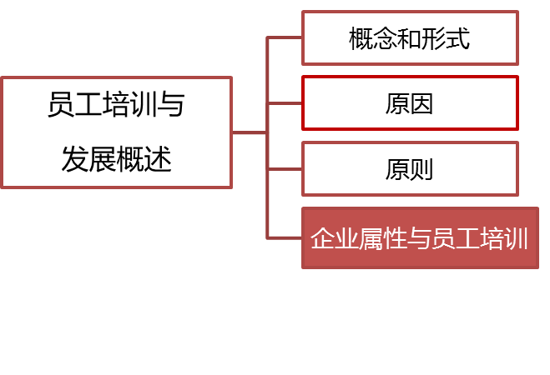
第一节 员工培训与发展的概述
四、企业属性与员工培训
选择题
（一）企业性质与员工培训（外资企业尤其要重视跨文化的培训以及在不同背景下员工的冲突管理）；
（二）企业规模与员工培训（中小型（重点提拔骨干）VS大型（完善系统））；
（三）企业发展阶段与员工培训（完成规模扩张后，培训重点放在建设企业文化上）；
（四）员工职业生涯发展阶段与员工培训（初期阶段、成长阶段、成熟阶段、晚期阶段）。

Slide 12
1、企业组织员工培训的目的在于通过培训让员工掌握必要的知识技能以完成规定的工作，最终是为企业的（）
A、竞争力服务
B、核心技术服务
C、经营战略服务
D、经济效益服务
D

Slide 13
2、员工培训的战略原则指的是企业培训要服从或服务于企业的整体（）
A、竞争战略
B、发展战略
C、低成本战略
D、产品差异战略
B

Slide 14
3、为了满足中小企业发展的需要，中小企业应该在普遍提高企业员工素质的基础上，重点做好管理人员培训和（）
A、技术人员培训
B、营销人员培训
C、业务骨干培训
D、研发人员培训
C

Slide 15
4、外资企业员工由于成长环境和所受的文化熏陶不同，所以进行员工培训时要重视的是（ ）。
A、技能的培训
B、工作态度的培训
C、合作精神的培训
D、跨文化的培训
D

Slide 16

第八章 员工培训与发展
需求

Slide 17
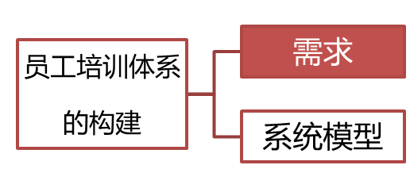


8.2.1.0员工培训体系构建的要求
8.2.1.1结合企业文化
选择题
第二节 员工培训体系的构建
一、员工培训体系构建的要求
（一）紧扣企业目标
（二）结合企业文化
（三）强化其他人力资源管理活动的支持

Slide 18
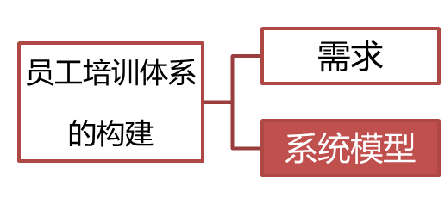
8.2.2.1培训需求分析
8.2.2.2制定培训计划
选择/简答题
第二节 员工培训体系的构建
二、员工培训系统模型
（一） 培训需求分析
（二）制定培训计划（人物、时间、事件）
（三）培训效果评估

Slide 19
第二节 员工培训体系的构建
选择/简答题
二、员工培训系统模型
（一） 培训需求分析
培训需求分析对企业的培训工作至关重要，是真正有效地实施培训的前提条件。
培训最难实现的目标——
培训需求分析的3个层次：【组织分析】、【工作分析】、【人员分析】
培训需求分析的方法：访谈、观察、小组工作和问卷调查等。
改变态度

Slide 20

第二节 员工培训体系的构建
选择/简答题
二、员工培训系统模型
（一） 培训需求分析
培训需求分析的3个层次：【组织分析】、【工作分析】、【人员分析】
【组织分析】：可以帮助企业认识到组织的人力资源状况以及企业战略对组织效率和组织文化的要求。
【工作分析】：是分析各个职位的工作任务，各项工作任务要达到的标准，以及成功完成这些任务所必需的知识、技能和态度。
【人员分析】：评价不同层次员工的绩效以确定培训需求的“压力点”、弄清解决当前和未来问题的培训需求以及重点培训人群。

Slide 21
第二节 员工培训体系的构建
选择/简答题
二、员工培训系统模型
（二）制定培训计划（人物、时间、事件）
人物：①培训工作组织 ②选定培训对象 ③遴选培训者
时间：④培训时机选择
事件：⑤培训课程设计 ⑥选择培训形式和方法
（三）培训效果评估
对培训进行评价，即依据培训目标，对培训对象和培训本身作一个价值判断。

Slide 22
1、对企业的培训工作至关重要，是真正有效地实施培训的前提条件的是（ ）
A、培训内容分析
B、培训需求分析
C、培训方法分析
D、培训结构分析
B

Slide 23
2、培训需求的层次分析中，分析各个职位的工作任务，各项工作任务要达到的标准，发及成功完成这些任务所必需的知识、技能和态度，指的是（）
A、工作分析
B、人员分析
C、组织分析
D、管理分析
A

Slide 24
【简答】简述员工自我职业生涯管理的基本内容。（5分）
（1）组织分析。帮助企业认识到组织的人力资源状况以及企业战略对组织效率和组织文化的要求。
（2）工作分析。分析各个职位的工作任务，各项工作任务要达到的标准，以及成功完成这些任务所必需的知识、技能和态度。
（3）人员分析。评价不同层次员工的绩效以确定培训需求的压力点、弄清解决当前和未来问题的培训需求以及重点培训人群。

Slide 25

第八章 员工培训与发展

Slide 26
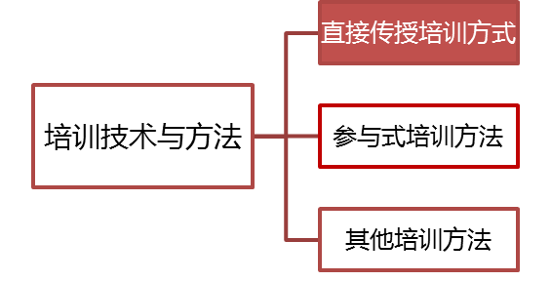
第三节 培训技术与方法
一、直接传授培训方式
培训者直接通过一定途径向培训对象发送培训中的信息（单向交流与被动）。
具体形式有：
（1）课堂教学法（传统模式）
（2）影视法（观看影片中学习）
（3）工作指导法（帮带模式）

Slide 27
8.3.1.2工作指导法
第三节 培训技术与方法
一、直接传授培训方式
案例题
（3）工作指导法（帮带模式）
优点：
① 消除新人进入工作的紧张感；
② 可以避免盲目摸索，从指导人处直接获取丰富的经验，而且能够尽快融入团队；
③ 有利于企业传统优良工作作风的传递。

Slide 28
8.3.1.2工作指导法
第三节 培训技术与方法
一、直接传授培训方式
（3）工作指导法（帮带模式）
案例题
缺点：
① 不利于新员工的工作创新；
② 指导者本身水平的高低的影响；
③ 不良的工作习惯也会感染新员工；
④ 指导者可能会有意保留自己的经验、技术，从而使指导浮于形式。

Slide 29
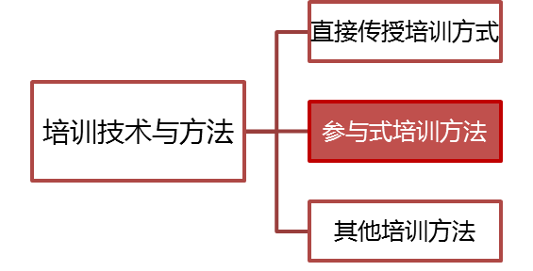
8.3.2.2案例研究法
第三节 培训技术与方法
二、参与式培训法
选择题
调动培训对象的积极性，让其在培训者与培训对象双方互动中学习。
主要方法有：
（一）角色扮演法（角色模拟法）
（二）案例研究法（信息双向性交流，知识传授与能力提升相融合）
（三）头脑风暴法（能最大限度地发挥每个参加者的创造能力，提供解决问题的更多更佳的方案）
（四）游戏法

Slide 30
8.3.2.2案例研究法
第三节 培训技术与方法
二、参与式培训法
简答题
（二）案例研究法
优点：
（1）案例研究过程中学员的参与性强，而且这种教学方式生动具体，直观易学，可以激发学员的学习积极性，学员在分析过程中将解决问题能力的提高融入到知识传授当中。
（2）学员之间能够通过案例分析达到交流的目的。
缺点：
（1）案例研究法需要较长的时间准备案例，需要较多的培训时间进行案例分析。
（2）准备的案例要有一定代表性，无效的案例会浪费培训对象的时间和精力案例分析对培训。
（3）顾问的能力要求很高，同时对学员能力也有一定要求。
学习积极性、交流
案例：费时间、代表性；双方能力要求

Slide 31
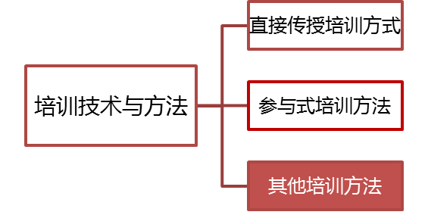

8.3.3.1网上培训
第三节 培训技术与方法
三、其他培训方法
（一）网上培训（通过公司的内/外联网或因特网对学员进行培训）
案例题
优点：①进程安排也比较灵活，学员可以充分利用空闲时间进行，而不用中断工作；
②无需召集学员，节省培训费用；
③充分利用网络上大量的声音、图片和影音文件等资源，增强课堂教学的趣味性；
④更新培训内容及时且成本低。
缺点：①要求企业建立良好的网络培训系统，这需要大量的培训资金；
②某些培训内容并不适用于网上培训方式。

Slide 32

第三节 培训技术与方法
三、其他培训方法
（二）员工自我指导
不需要任何指导者的情况下，由受训者自己根据自身的情况，安排学习进度和学习内容的一种方法。

Slide 33
1、一种信息双向性交流培训方式，其将知识传授和能力提高两者融合到一起，并且是一种非常有特色的培训方法，是指（）
A、案例研究法
B、角色扮演法
C、头脑风暴法
D、个别指导法
A

Slide 34
2、培训对象在培训活动中相互启迪思想、激发创造性思维，它能最大限度地发挥每个参加者的创造能力，提供解决问题的更多更佳的方案，这种培训方法是（ ）
A、角色扮演法
B、案例研究法
C、头脑风暴法
D、个别指导法
C

Slide 35
3、参与式培训方法主要有（）
A、头脑风暴法
B、案例研究法
C、影视法
D、角色扮演法
E、游戏法
ABDE

Slide 36
4、直接传授培训方式的具体形式主要有（ ）。
A、头脑风暴法
B、课堂教学法
C、专题讲座法
D、工作指导法
E、影视法
BDE

Slide 37
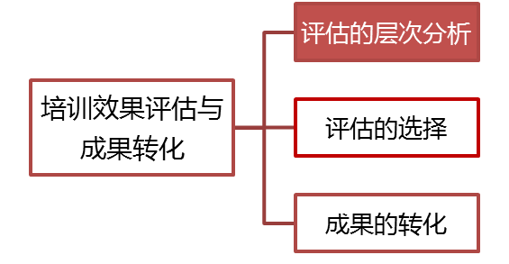


8.4.2二、培训效果评估的层次分析
第四节 培训效果评估与成果转化
一、培训效果评估的层次分析（递进的层次）
学习完今天的课程，选出以下更符合自己的答案：
（1）课程结束的时候，我的想法是：
A、终于结束了（累） B、感觉很好，期待下次再见到老师（开心）
（2）关于随堂考和作业、刷题链接和题库的练习：
A、正确率有75%以上 B、错错错，感觉上了两个小时讲课
（3）课堂上学习到的内容，对于我的工作：
A、有帮助，实践当中用到了 B、学习是学习，工作是工作，没有关系
（4）我因为学习而改变的工作行为，对于企业的经营：
A、有帮助，帮公司解决了难题 B、没有促进作用

Slide 38
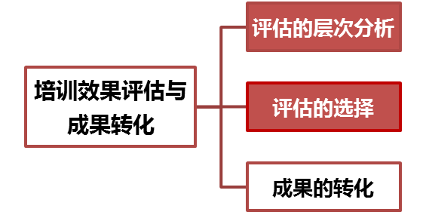
8.4.2二、培训效果评估的层次分析
第四节 培训效果评估与成果转化
一、培训效果评估的层次分析（递进的层次）
论述题
① 反应层面（感觉）：受训人对培训项目的印象如何，包括对培训内容、讲师、方法等。
② 学习层面（内容）：测量受训者对原理、技能和态度等培训内容的理解和掌握程度。
③ 行为层面（改变）：受训人员培训后在实际岗位工作中行为的变化，以判断所学知识、
技能对实际工作的影响。
④ 效果层面（收益）：判断培训是否对企业经营成果具有直接的贡献。
8.4.2二、培训效果评估的选择：定性分析+定量分析

Slide 39
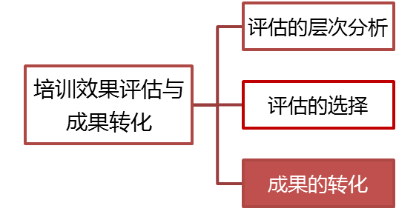
第四节 培训效果评估与成果转化
三、培训成果的转化
受训者特点
工作氛围
1. 学习型组织
2. 管理者支持（鼓励）
3. 学习氛围（同伴）
选择题

Slide 40
【论述】试述培训效果评估过程中柯克帕特里克层次分析法的主要内容。（10分）
柯克帕特里从评估的深度和难度将培训效果分为4个递进的层次——反应层面、学习层面、行为层面和效果层面。
（1）反应层面：受训人对培训项目的印象如何，包括对培训内容、讲师、方法等。
（2）学习层面：测量受训者对原理、技能和态度等培训内容的理解和掌握程度。
（3）行为层面：受训人员培训后在实际岗位工作中行为的变化，以判断所学知识、技能对实际工作的影响。
（4）效果层面：判断培训是否对企业经营成果具有直接的贡献。

Slide 41
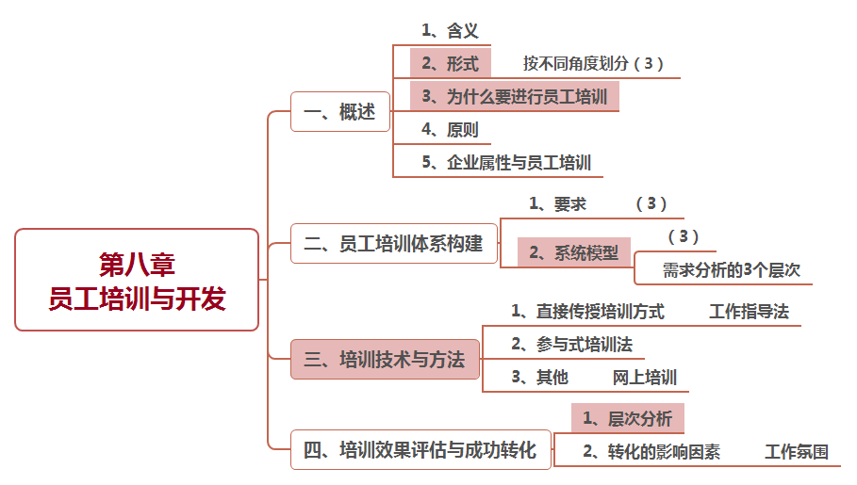

Slide 42
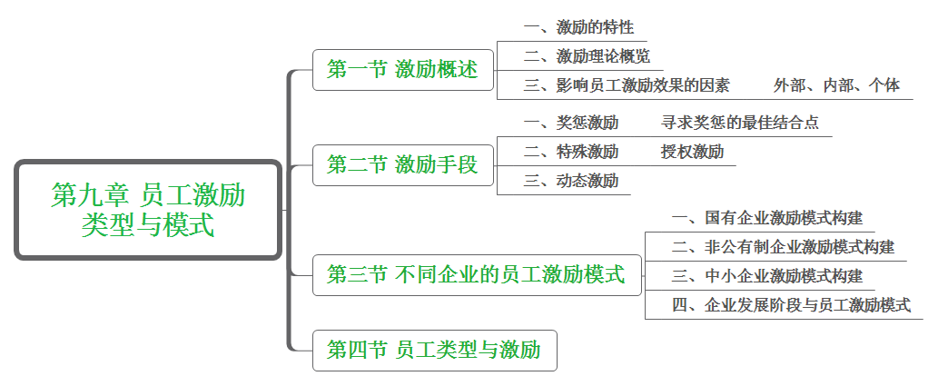
第九章 员工激励类型与模式

Slide 43
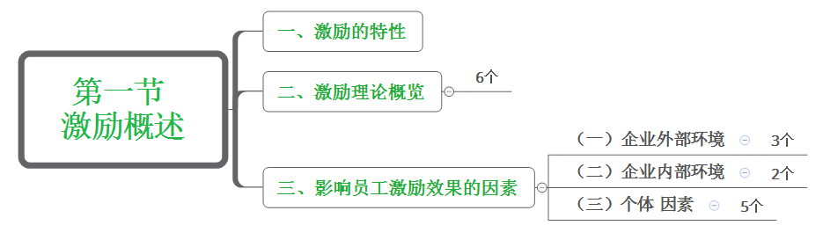
9第九章 员工激励类型与模式

Slide 44
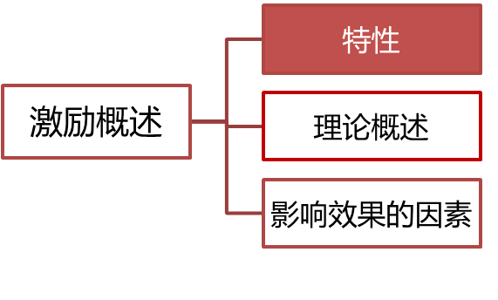

第一节 激励概述
一、激励的特性
选择题
1. 系统性：全面覆盖
2. 社会性：物质+精神
3. 易逝性：效力褪去
4. 信用性：承诺兑现
5. 有限性：成本问题

Slide 45
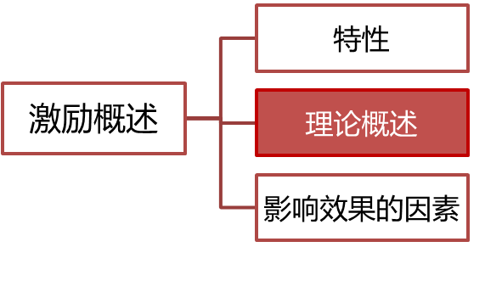
9.1.2二、激励理论概览
第一节 激励概述
二、激励理论概览
选择题
理论 | 提出者 | 内容/概要
需要层次理论 | 马斯洛 | 生理需要、安全需要、社会需要、尊重需要、自我实现需要
双因素理论 | 赫兹伯格 | 保健因素、激励因素
ERG理论 | 奥德弗 | 生存需要、关系需要、成长需要
期望理论 | 弗鲁姆 | 人关于工作结果的预期、 人关于工作成绩可能带来的各种后果的预期、 每种后果对于他们的价值
激励需要理论 | 麦克利兰 | 成就动机（强度、可能性、诱因）具有挑战性，可以引发人的成就感增强奋斗精神
公平理论 | 亚当斯 | 探讨个人所做的投入与他所取得的报酬之间的平衡

Slide 46
2、需要层次理论所包含的需要有（）
A、生理需要
B、安全需要
C、社会需要
D、尊重需要
E、自我实现需要
ABCDE

Slide 47
3、双因素理论中的双因素是指（）
A、保健因素
B、正激励因素
C、激励因素
D、负激励因素
E、强激励因素
AC

Slide 48
4、需要层次理论的创立者是（ ）
A、马斯洛 B、赫兹伯格 C、奥德弗 D、弗鲁姆
5、期望理论的创立者是（ ）。
A、马斯洛 B、赫兹伯格 C、奥德弗 D、弗鲁姆
6、ERG理论的创立者是（）
A、马斯洛 B、赫兹伯格 C、奥德弗 D、弗鲁姆
A
D
C

